Slide 1
Giới thiệu về Lập trình hướng đối tượng Java
Khóa học Java Construct

Slide 2
Mục tiêu bài học
Hiểu được các khái niệm về Lập trình hướng đối tượng trong Java
Biết được tập quan trọng của Lập trình hướng đối tượng trong phát triển ứng dụng phần mềm.
Cài đặt thành thạo các lớp cơ bản cho các Bài toán thực tế.

Slide 3
Tìm hiểu khái niệm Hướng đối tượng

Slide 4
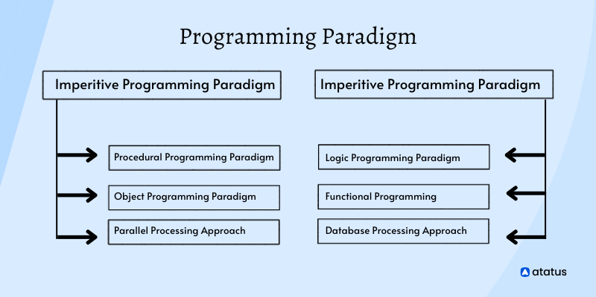
Tìm hiểu khái niệm hướng đối tượng
Trong bài học đầu tiên: giới thiệu về java, chúng ta đã biết Java là một ngôn ngữ lập trình hướng đối tượng. Java tuân theo hoặc được xây dựng dựa trên mô hình hướng đối tượng. Nói chung, mọi ngôn ngữ lập trình đều hỗ trợ ít nhất một trong các mô hình lập trình nào đó.
Để hiểu một chương trình Java và cấu trúc của nó, điều cần thiết là phải biết về các khái niệm hướng đối tượng.

Slide 5
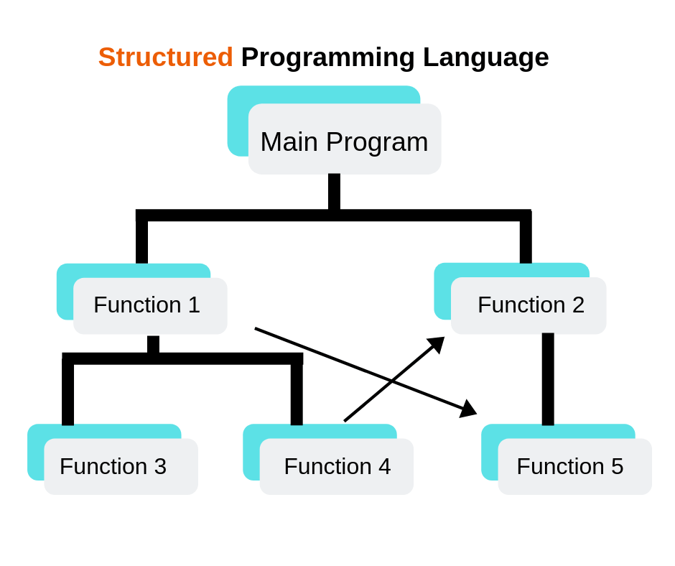
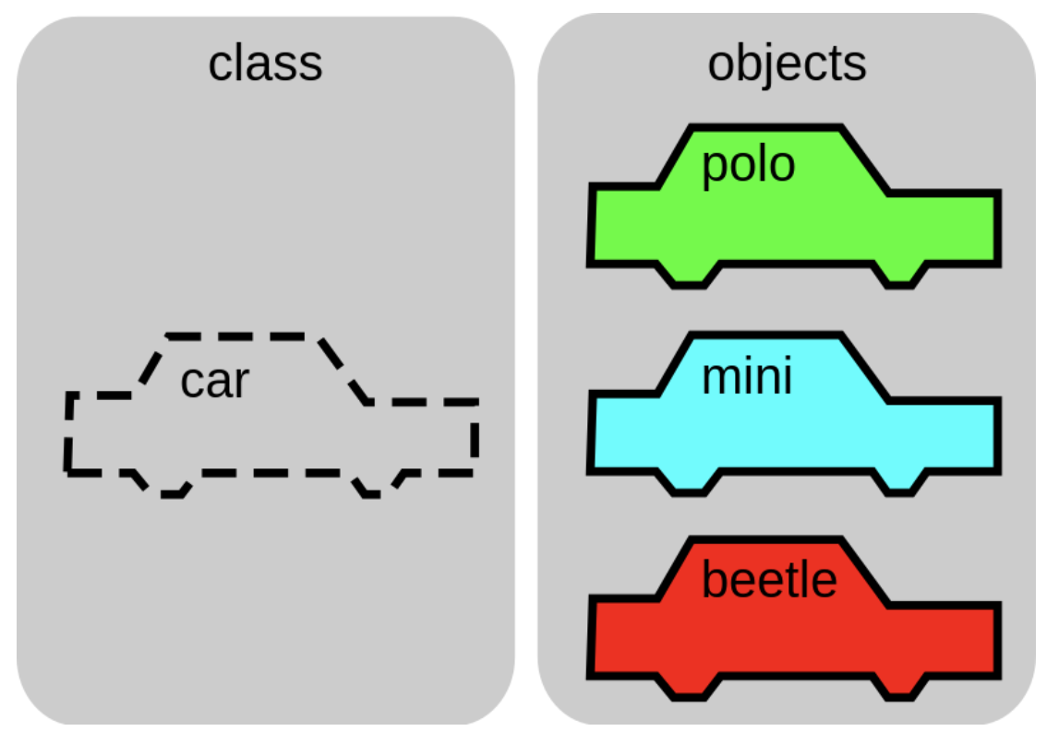
Tìm hiểu khái niệm hướng đối tượng
Mô hình có cấu trúc Vs Mô hình hướng đối tượng:
Trong các ngôn ngữ lập trình theo mô hình có cấu trúc hoặc mô hình thủ tục được viết bằng các khối tuyến tính hoặc sử dụng các hàm. Chúng ta có thể nói rằng trong mô hình có cấu trúc hoặc theo thủ tục, “Mã cho phép truy cập vào dữ liệu”.
Trong mô hình hướng đối tượng, chương trình được viết bằng các đối tượng và lớp. Một vấn đề có thể được giải quyết thông qua tương tác giữa các đối tượng. Chúng ta có thể nói rằng trong mô hình hướng đối tượng, “Dữ liệu cho phép truy cập mã”.

Slide 6
Tìm hiểu khái niệm hướng đối tượng
Bảng sau đây cho thấy sự khác biệt giữa lập trình thủ tục/có cấu trúc và lập trình hướng đối tượng:
Lập trình hướng cấu trúc/thủ tục | Lập trình hướng đối tượng
Mã được chia thành các mô-đun hoặc chức năng | Mã được tạo thành từ các lớp và đối tượng
Cách tiếp cận từ trên xuống | Cách tiếp cận từ dưới lên
Khó sửa đổi/quản lý | Dễ dàng sửa đổi/quản lý
Hàm main gọi các hàm khác | Các đối tượng giao tiếp bằng cách truyền thông điệp
Dữ liệu không được bảo mật | Dữ liệu được bảo mật
Khả năng sử dụng lại mã ít hơn | Khả năng tái sử dụng mã
Ít linh hoạt và trừu tượng hơn | Linh hoạt và trừu tượng hơn

Slide 7
Lược đồ hướng đối tượng

Slide 8
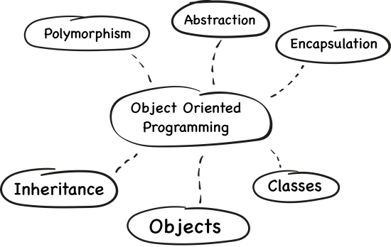
Lược đồ hướng đối tượng
Đơn vị cơ bản trong mô hình hướng đối tượng là một đối tượng. Hãy xem xét một đối tượng một cách chi tiết.

Slide 9
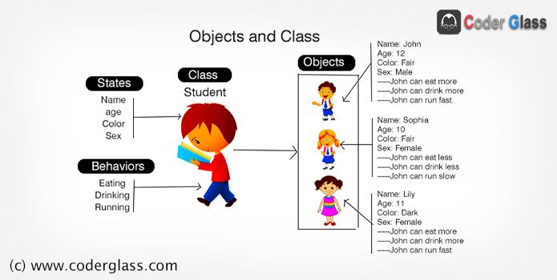
Đối tượng (Object)
Đối tượng là một sự vật hoặc thực thể trong thế giới thực hữu hình hoặc vô hình. Một đối tượng bao gồm các thuộc tính và/hoặc hành vi. Ví dụ, hãy xem xét một đối tượng sinh viên có tên là John. Đối tượng sinh viên chứa các thuộc tính hoặc đặc điểm như tên, tuổi, giới tính, ngày sinh, v.v. và các hành vi như ăn, ngủ, đăng ký, viết bài kiểm tra, v.v.

Slide 10
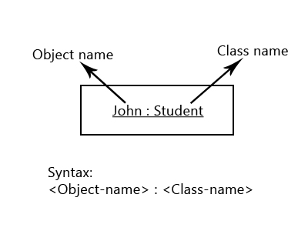
Đối tượng (Object)
Một đối tượng sinh viên có thể được biểu diễn trên giấy hoặc dưới dạng điện tử như hình bên dưới. Hình dưới sử dụng ngôn ngữ tiêu chuẩn ngành UML (Ngôn ngữ mô hình hóa thống nhất) để biểu diễn đối tượng sinh viên.

Slide 11
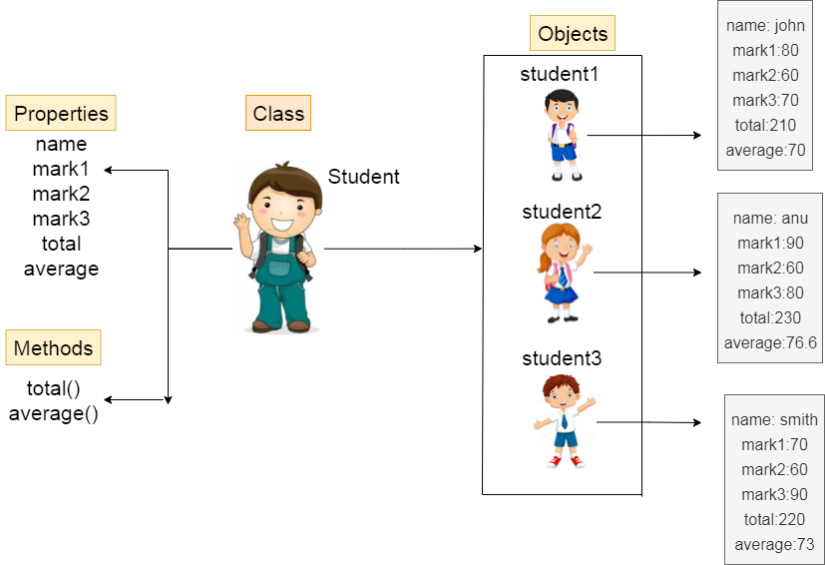
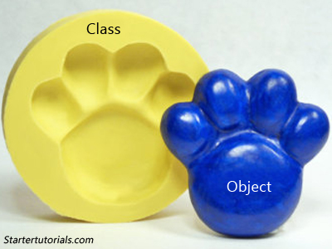
Lớp
Hầu hết các chương trình Java đều có các đối tượng tương tự nhau. Tương tự có nghĩa là các đối tượng có cùng thuộc tính và hành vi. Vì vậy, một lớp có thể được định nghĩa là khuôn hoặc khuôn mẫu để tạo đối tượng. Một lớp cũng có thể được định nghĩa là tập hợp các đối tượng tương tự.
Trong ví dụ trên, lớp là khuôn (màu vàng) và đối tượng là chân (màu xanh). Tất cả các đối tượng (màu xanh lam) sẽ có cùng kích thước, hình dạng, v.v.

Slide 12
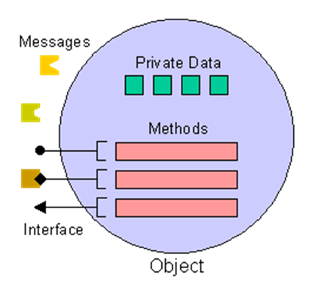
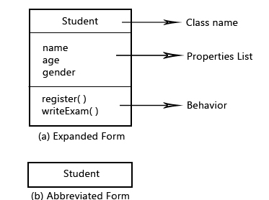
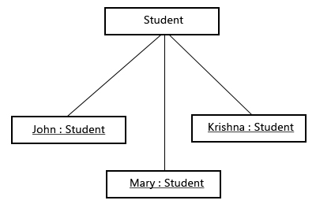
Lớp
Xem xét ví dụ học sinh ở trên, hãy nghĩ về ba đối tượng học sinh: John, Mary và Krishna. Tất cả ba học sinh này sẽ có các thuộc tính giống nhau như tên, tuổi, giới tính, v.v. và các hành vi tương tự như đăng ký, thi viết, v.v. Ba đối tượng này có thể được nhóm thành một lớp có tên là Student. Một lớp có thể được biểu diễn bằng sơ đồ (sử dụng UML) như hình dưới đây:

Slide 13
Lớp
Thuộc tính là một đặc điểm có thể được sử dụng để mô tả đối tượng và thường sẽ là một danh từ. Hành vi được định nghĩa là một tập hợp các hoạt động có thể được thực hiện bởi đối tượng hoặc trên đối tượng. Hoạt động nói chung là động từ.

Slide 14
Trạng thái đối tượng
Tập hợp các giá trị được gán cho các thuộc tính của đối tượng được gọi là trạng thái của đối tượng.
Ví dụ: chúng ta biết rằng đối tượng John có ba thuộc tính: tên, tuổi và giới tính. Khi đó, trạng thái của đối tượng John sẽ là John, 21 và nam lần lượt là các giá trị tên, tuổi và giới tính.

Slide 15
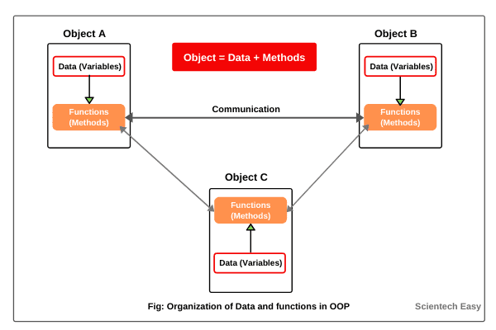
Thông điệp
Trong thế giới hướng đối tượng, các đối tượng không ngồi yên. Các đối tượng giao tiếp với nhau bằng cách truyền thông điệp. Thông điệp là một yêu cầu để thực hiện một nhiệm vụ. Một tác vụ có thể là bất cứ thứ gì từ hiển thị thông điệp đến truy xuất dữ liệu từ cơ sở dữ liệu và xử lý nó.

Slide 16
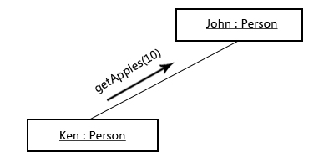
Thông điệp
Một đối tượng chỉ có thể gửi thông điệp đến những đối tượng có thể xử lý thông điệp.
Ví dụ: giả sử một đối tượng Ken thuộc lớp Person muốn bố của anh ấy (John) mua táo cho anh ấy. Để thực hiện nhiệm vụ đó, Ken gửi thông điệp getApples(10) đến John. Điều này có thể được xem bằng sơ đồ như hình dưới đây:

Slide 17
Đặc trưng của lập trình hướng đối tượng

Slide 18
Bốn đặc trưng chính
Bốn đặc trưng chính là:
Trừu tượng hóa - abstraction
Bao đóng - encapsulation,
Kế thừa - inheritance
Đa hình - polymorphism

Slide 19
Tính trừu tượng Abstraction
Trừu tượng hóa là nguyên tắc đầu tiên của hướng đối tượng. Nó được định nghĩa là ẩn các chi tiết phức tạp và chỉ hiển thị các chi tiết cần thiết hoặc có liên quan. Tính trừu tượng được sử dụng để quản lý độ phức tạp trong khi viết chương trình.
Đóng gói và kế thừa được sử dụng để thực hiện trừu tượng hóa trong khi viết chương trình. Tính trừu tượng thể hiện hành vi bên ngoài của đối tượng (đối tượng làm gì) và tính đóng gói thể hiện cách nó được đối tượng triển khai bên trong.

Slide 20

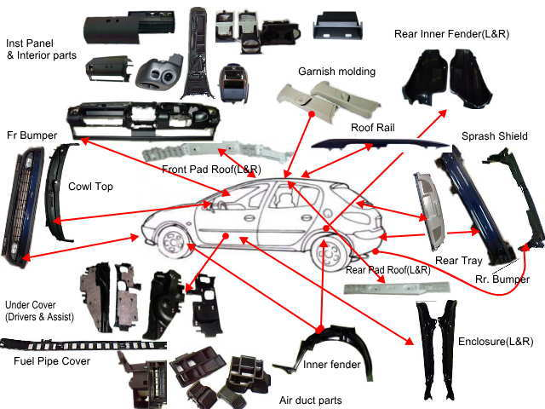
Tính trừu tượng Abstraction
Xét ví dụ thực tế cho sự trừu tượng, hãy xem xét ví dụ về ô tô.
Khi bạn muốn mua một chiếc ô tô, đại lý ô tô sẽ cung cấp cho bạn thông tin chi tiết về màu sắc hiện có, số chỗ ngồi, động cơ, hộp số, kiểu lái và các loại chi tiết chung khác. Đại lý ô tô không bao giờ cho bạn biết các chi tiết cụ thể (phức tạp) về vật liệu được sử dụng cho mui xe, đai ốc và bu lông, v.v.
Các chi tiết trên là không cần thiết. Những chi tiết này được đại lý xe giấu kín. Như thế này, bạn có thể nghĩ ra các ví dụ khác trong thế giới thực. Trừu tượng ở khắp mọi nơi.

Slide 21
Tính bao đóng Encapsulation
Bao đóng là nguyên tắc cơ bản để đạt được sự trừu tượng trong lập trình hướng đối tượng. Trừu tượng là khái niệm và bao đóng là một cách để thực hiện trừu tượng.
Bất cứ nơi nào bạn có thể tìm thấy sự trừu tượng, bạn có thể nói rằng sự bao đóng ở đó nhưng sự bao đóng có thể không phải lúc nào cũng mang lại sự trừu tượng.
Bao đóng được định nghĩa là gói hoặc kết hợp dữ liệu và mã thành một đơn vị. Trong định nghĩa, dữ liệu đề cập đến các biến và mã đề cập đến các phương thức (hàm).

Slide 22

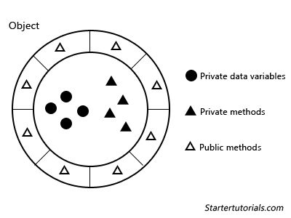
Tính bao đóng Encapsulation
Mọi đối tượng chứa dữ liệu riêng tư (biến) và phương thức công khai cho phép mã khác truy cập dữ liệu riêng tư. Phương thức riêng tư là tùy chọn. Chúng ta có thể xem một đối tượng trong OOP như hình dưới đây:
Xét ví dụ trong thế giới thực về bao đóng, hãy xem xét một chiếc tivi. Chúng ta truy cập TV bằng cách sử dụng điều khiển từ xa cung cấp giao diện để giao tiếp với TV. Nhà sản xuất TV đang giấu các thành phần (dữ liệu) dưới lớp vỏ và đang cung cấp giao diện công khai (điều khiển từ xa) để truy cập các thành phần của nó.

Slide 23
Tính bao đóng Encapsulation
Trong ví dụ thế giới thực của chúng ta, các thành phần TV tương tự như các biến thành viên riêng và các phương thức công khai tương tự như các nút trên điều khiển từ xa của TV.
Ẩn dữ liệu hoặc ẩn thông tin là khía cạnh khác của bao đóng. Bất cứ khi nào chúng ta sử dụng bao đóng, chúng ta đang ẩn dữ liệu của một đối tượng, được gọi là ẩn dữ liệu.
Bao đóng giúp các lập trình viên viết mã có thể mở rộng.
Lưu ý: Đừng lo lắng về các biến và phương thức. Chúng ta sẽ tìm hiểu chúng chi tiết ở phần tiếp theo.

Slide 24
Tính kế thừa Inheritance
Một cách khác để thực hiện trừu tượng hóa là sử dụng tính kế thừa. Trong kế thừa, các lớp được sắp xếp theo thứ bậc. Bạn có thể gặp các tình huống mà mặc dù các đối tượng có các thuộc tính tương tự nhưng hoàn toàn khác nhau. Trong những trường hợp như vậy, tốt hơn là chuyển tất cả các thuộc tính và hành vi chung vào một lớp chung và các thuộc tính và hành vi cụ thể vào các lớp đặc biệt hoặc cụ thể.
Kế thừa được định nghĩa là một đối tượng bắt nguồn hoặc kế thừa các thuộc tính và hành vi của một đối tượng khác. Như đã nói ở trên, các thuộc tính và hành vi chung được chuyển vào một lớp chung còn được gọi là siêu lớp hoặc lớp cơ sở hoặc lớp cha. Các thuộc tính và hành vi cụ thể được chuyển vào các lớp chuyên biệt còn được gọi là lớp thay thế hoặc lớp dẫn xuất hoặc lớp con.

Slide 25
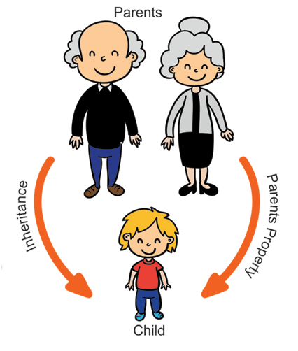
Tính kế thừa Inheritance
Xét ví dụ thực tế, hãy xem xét một đứa trẻ được thừa kế tài sản (đất đai và các tài sản khác) từ cha mẹ của chúng.
class Parent{
void parentEat(){
System.out.println("Parents eating...");
}
}
class child extends Parent{
void childEat(){
System.out.println("Child eating...");
}
}
class TestInheritance{
public static void main(String args[]){
Dog child = new child();
c.parentEat();
c.childEat();
}
}

Slide 26
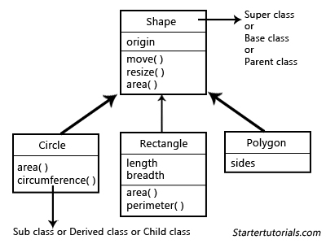
Tính kế thừa Inheritance
Xét chúng ta đang phát triển một chương trình để làm việc với các đối tượng hình học như hình tròn, hình chữ nhật, v.v. Trong ứng dụng, chúng ta có thể tạo các đối tượng này và thực hiện các thao tác như di chuyển, thay đổi kích thước, v.v. Các thao tác này là chung cho tất cả các đối tượng. Vì vậy, chúng ta có thể sử dụng tính kế thừa trong ngữ cảnh này. Hệ thống phân cấp lớp kết quả sẽ như hình dưới đây:
Kế thừa thúc đẩy khả năng tái sử dụng

Slide 27

Tính đa hình Polymorphism
Đa hình có nghĩa là nhiều dạng. Tổng quát hơn, nó được định nghĩa là một giao diện triển khai nhiều lần. Điều đó có nghĩa là dựa trên tình huống hoặc các yếu tố khác nhau, cùng một thứ thể hiện nhiều hành vi hoặc cùng một thứ có thể được sử dụng để thực hiện các nhiệm vụ khác nhau. Ở đây thứ được sử dụng như một yếu tố chung.
Xét ví dụ thực tế về tính đa hình, chúng ta hãy xem xét con tắc kè hoa. Loài vật này thay đổi màu sắc để phản chiếu môi trường xung quanh nhằm trốn tránh con mồi. Dựa trên màu sắc của môi trường xung quanh, cùng một thứ (Chamelon) có thể thay đổi màu sắc của nó từ thứ này sang thứ khác.

Slide 28
Khai báo lớp

Slide 29
Khai báo lớp
Để khai báo một lớp trong Java, chúng ta sử dụng từ khóa Java class. Hãy nhớ rằng tất cả các từ khóa trong Java đều là chữ thường. Theo sau từ khóa lớp là tên lớp, trong ví dụ của tôi là Boy.
class Boy
{
String name;
String address;
int age;
void tellName(){ };
void tellAddress(){ };
void tellAge(){ };
}
Trong ví dụ trên về lớp Boy, chúng ta có ba biến: name, address và age. Chúng ta cũng có ba phương thức (các hàm trong C và C++) là tellName(), tellAddress() và tellAge(). Chi tiết sẽ được trình bày ở phần sau

Slide 30
Khai báo lớp
Theo quy ước của Java, mỗi chữ cái đầu tiên trong một từ phải là một chữ cái viết hoa. Tất cả các lớp Java được xác định trước đều tuân theo quy ước này. Một số lớp Java được định nghĩa trước là:
Object
Exception
Throwable
System
PrintStream
Scanner
StringTokenizer

Slide 31
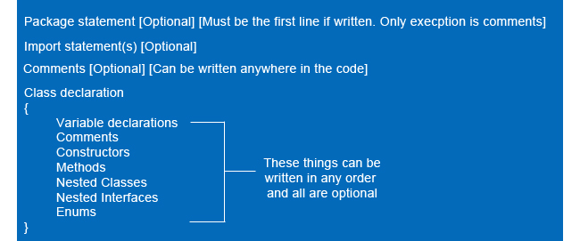
Cấu trúc một lớp trong Java
Tên lớp được theo sau bởi phần thân của lớp được phân cách bằng dấu ngoặc nhọn { và }, chứa các thành viên của lớp. Để biết danh sách đầy đủ các thành viên của lớp, hãy xem hình dưới đây.
Nếu bạn đang tạo một lớp, điều đó có nghĩa là bạn đang tạo một kiểu mới do người dùng định nghĩa. Lớp (kiểu) đó sẽ được sử dụng để tạo các đối tượng sau này.

Slide 32
Cấu trúc một lớp trong Java
Một lớp Java có thể chứa các nội dung sau:
Câu lệnh gói (package): Câu lệnh gói được sử dụng để khai báo một lớp Java như một phần của gói đã chỉ định. Thông tin thêm về việc khai báo các gói có ở bài sau. Câu lệnh gói là tùy chọn. Khi chúng ta quyết định viết một câu lệnh gói, nó phải là câu lệnh đầu tiên trong tệp. Chỉ có ngoại lệ cho quy tắc này là viết chú thích.
(Các) câu lệnh nhập (import): Chúng ta có thể viết một hoặc nhiều câu lệnh nhập. Đây cũng là tùy chọn. Một câu lệnh nhập được sử dụng để liên kết lớp của chúng ta với các lớp khác trong cùng một gói hoặc các gói khác để sử dụng chức năng của chúng. Thông tin thêm về câu lệnh nhập khẩu trong các bài viết khác.
Chú thích (comment): Chúng ta có thể viết một hoặc nhiều chú thích trong một lớp Java để giải thích việc sử dụng một số câu lệnh nhất định hoặc cung cấp thêm thông tin như mục đích của lớp, tên tác giả, ngày và giờ tạo, v.v. Chú thích là tùy chọn. Chú thích có thể được viết ở dòng đầu tiên hoặc bất kỳ đâu trong chương trình.

Slide 33
Cấu trúc một lớp trong Java
Một lớp Java có thể chứa các nội dung sau:
Khai báo lớp: Khai báo lớp bao gồm từ khóa lớp theo sau là tên lớp, tiếp theo là phần thân của lớp được biểu thị bằng dấu ngoặc nhọn { }. Một khai báo lớp có thể chứa những điều sau đây:
Khai báo biến - Variable declarations
Chú thích mã - Comments
Hàm tạo -Constructors
Phương thức - Methods
Lớp được lồng - Nested classes
Giao diện được lồng - Nested interfaces
Enumerations
Tất cả các yếu tố trên (khai báo biến, nhận xét, v.v.) có thể xảy ra theo bất kỳ thứ tự nào.

Slide 34
Cấu trúc một lớp trong Java
Quy tắc viết tên lớp hoặc bất kỳ định danh nào khác (tên biến, tên phương thức, v.v.)
Tên phải bắt đầu bằng một chữ cái hoặc dấu gạch dưới ( _ ) hoặc ký hiệu đô la ($). Nên bắt đầu tên bằng một chữ cái. Từ ký tự thứ hai trở đi, tên cũng có thể chứa chữ số hoặc số.
Khoảng trắng và các ký hiệu đặc biệt như %, @, * không được phép trong tên.
Các ký tự chữ hoa khác với các ký tự chữ thường. Tên phân biệt chữ hoa chữ thường, tức là var khác với VAR.
Không thể sử dụng từ khóa hoặc từ dành riêng cho tên. Ví dụ: không thể sử dụng goto cho một tên vì đó là một từ dành riêng trong Java.

Slide 35
Cấu trúc một lớp trong Java
Một số tên lớp hợp lệ sẽ là:
Student
Contact
UserDetails
Registration
Marks
Sem2Marks
_Names
$Product

Slide 36
Cấu trúc một lớp trong Java
Một số ví dụ không hợp lệ cho tên lớp là:
2Inventory (Tên không được bắt đầu bằng số)
User Details (Tên không thể chứa khoảng trắng)
Cart@Shop (Tên không thể chứa kí tự đặc biệt)
switch (Từ khóa Java không được phép sử dụng để đặt tên)

Slide 37
Tạo Đối tượng

Slide 38
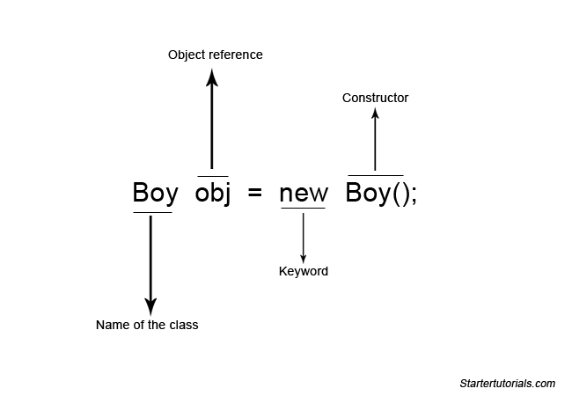
Khởi tạo đối tượng
Cú pháp để tạo một đối tượng trong Java như sau:
Một ví dụ để tạo một đối tượng cho lớp Boy được khai báo ở trên như sau:
ClassName object-reference = new ClassName();
Như đã được biểu thị trong hình, Boy là tên của lớp mà chúng ta đang tạo đối tượng. Hãy nhớ rằng các đối tượng không tồn tại nếu không có lớp. obj là tham chiếu đến đối tượng. Đối tượng thực tế được tạo bởi toán tử new, một trong những từ khóa của Java.
Notes:
Cú pháp
switch (biểu thức) {
case value1:
//Câu lệnh sẽ được thực thi khi
//kết quả của biểu thức khớp với value1
[break;]
case value2:
//Câu lệnh sẽ được thực thi khi
//kết quả của biểu thức khớp với value2
[break;]
...
case valueN:
//Câu lệnh sẽ được thực thi khi
//kết quả của biểu thức khớp với valueN
[break;]
[default:
//Câu lệnh sẽ được thực thi khi
//không có giá trị nào khớp với giá trị của biểu thức
[break;]]
}

Slide 39
Khởi tạo đối tượng
Từ khóa new tạo đối tượng động (tại thời điểm chạy) trong RAM (Bộ nhớ truy cập ngẫu nhiên) và trả về tham chiếu (địa chỉ) của đối tượng đã tạo. Tham chiếu đó được lưu trữ trong obj sẽ được dùng để truy cập đối tượng trong tương lai.
Phần cuối cùng của dòng là Boy() là hàm tạo. Bây giờ hãy nhớ rằng hàm tạo là một phương thức sẽ có cùng tên với tên lớp. Hàm tạo sẽ được giải thích chi tiết trong bài học sau.
Việc tạo đối tượng trên có thể được tách thành hai dòng như hình bên dưới:
Boy obj;
obj = new Boy();
Notes:
Cú pháp
switch (biểu thức) {
case value1:
//Câu lệnh sẽ được thực thi khi
//kết quả của biểu thức khớp với value1
[break;]
case value2:
//Câu lệnh sẽ được thực thi khi
//kết quả của biểu thức khớp với value2
[break;]
...
case valueN:
//Câu lệnh sẽ được thực thi khi
//kết quả của biểu thức khớp với valueN
[break;]
[default:
//Câu lệnh sẽ được thực thi khi
//không có giá trị nào khớp với giá trị của biểu thức
[break;]]
}

Slide 40
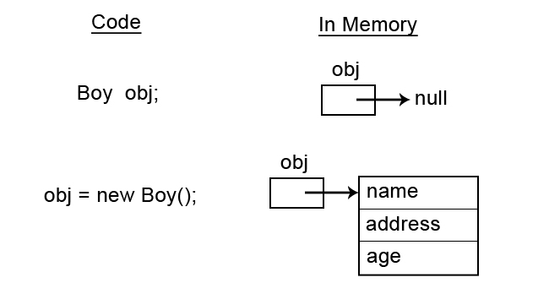
Khởi tạo đối tượng
Trong dòng đầu tiên, theo mặc định, obj tham chiếu đến null. Biểu diễn bộ nhớ của hai dòng trên như hình dưới đây:
Notes:
Cú pháp
switch (biểu thức) {
case value1:
//Câu lệnh sẽ được thực thi khi
//kết quả của biểu thức khớp với value1
[break;]
case value2:
//Câu lệnh sẽ được thực thi khi
//kết quả của biểu thức khớp với value2
[break;]
...
case valueN:
//Câu lệnh sẽ được thực thi khi
//kết quả của biểu thức khớp với valueN
[break;]
[default:
//Câu lệnh sẽ được thực thi khi
//không có giá trị nào khớp với giá trị của biểu thức
[break;]]
}

Slide 41
Khởi tạo đối tượng
Sau khi tạo một đối tượng bằng cú pháp trên, chúng ta có thể truy cập các thành viên của lớp như biến và phương thức bằng cách sử dụng toán tử dấu chấm (.) hay còn gọi là dấu phân cách dấu chấm. Vì vậy, chúng ta có thể truy cập ba biến (trường) name, address và age như hình bên dưới:
Cú pháp chung để truy cập một thành viên lớp như sau:
obj.name = “George”;
obj.address = “Los Angels, USA”;
obj.age = 23;
object_reference.member_name;
Notes:
Cú pháp
switch (biểu thức) {
case value1:
//Câu lệnh sẽ được thực thi khi
//kết quả của biểu thức khớp với value1
[break;]
case value2:
//Câu lệnh sẽ được thực thi khi
//kết quả của biểu thức khớp với value2
[break;]
...
case valueN:
//Câu lệnh sẽ được thực thi khi
//kết quả của biểu thức khớp với valueN
[break;]
[default:
//Câu lệnh sẽ được thực thi khi
//không có giá trị nào khớp với giá trị của biểu thức
[break;]]
}

Slide 42
Khởi tạo đối tượng
class Boy
{
String name;
String address;
int age;
void tellName(){ };
void tellAddress(){ };
void tellAge(){ };
public static void main(String[] args)
{
Boy obj = new Boy();
obj.name = "George";
obj.address = "Los Angels, USA";
obj.age = 23;
System.out.println("Name of the boy is: "+obj.name);
System.out.println("Address of the boy is: "+obj.address);
System.out.println("Age of the boy is: "+obj.age);
}
}
Output:
Name of the boy is: George
Address of the boy is: Los Angels, USA
Age of the boy is: 23

Slide 43
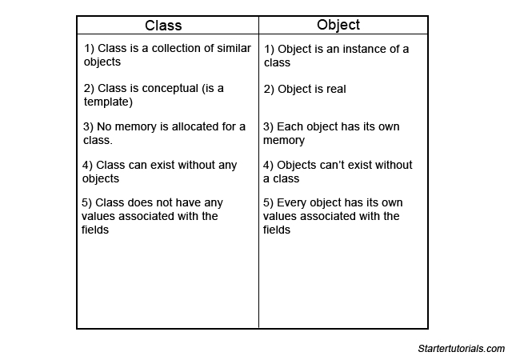
Sự khác nhau giữa Lớp và Đối tượng

Slide 44
Một số câu hỏi thường gặp
Các tham chiếu đối tượng có giống như các con trỏ trong C và C++ không?
Các đối tượng được tạo ở đâu?
Các lớp có thể tồn tại mà không có đối tượng không?
Một thể hiện thực sự có nghĩa là gì?

Slide 45
Từ khóa this

Slide 46
Từ khóa this
Từ khóa this trong Java được sử dụng để chỉ đối tượng hiện tại mà một phương thức được gọi. Sử dụng thuộc tính như vậy, chúng ta có thể tham chiếu các trường và các phương thức khác bên trong lớp của đối tượng đó. Từ khóa này có hai cách sử dụng chính được liệt kê dưới đây:
Nó được sử dụng để loại bỏ sự mơ hồ giữa các trường và tham số phương thức có cùng tên.
Nó được sử dụng để xâu chuỗi các hàm tạo.
Notes:
Cú pháp
switch (biểu thức) {
case value1:
//Câu lệnh sẽ được thực thi khi
//kết quả của biểu thức khớp với value1
[break;]
case value2:
//Câu lệnh sẽ được thực thi khi
//kết quả của biểu thức khớp với value2
[break;]
...
case valueN:
//Câu lệnh sẽ được thực thi khi
//kết quả của biểu thức khớp với valueN
[break;]
[default:
//Câu lệnh sẽ được thực thi khi
//không có giá trị nào khớp với giá trị của biểu thức
[break;]]
}

Slide 47
Từ khóa this
Để giải thích cách sử dụng đầu tiên, hãy xem xét chương trình sau, chương trình này tạo ra một hình vuông và hiển thị nó:
class Square
{
int side;
Square(int s)
{
side = s;
//Code to display a square with side s
}
}
class SquareDemo
{
Square s1 = new Square(4);
}
Trong đoạn mã trên, không có lỗi vì tên trường side và tên tham số s là khác nhau. Bây giờ, hãy sửa đổi lớp Square
Notes:
Cú pháp
switch (biểu thức) {
case value1:
//Câu lệnh sẽ được thực thi khi
//kết quả của biểu thức khớp với value1
[break;]
case value2:
//Câu lệnh sẽ được thực thi khi
//kết quả của biểu thức khớp với value2
[break;]
...
case valueN:
//Câu lệnh sẽ được thực thi khi
//kết quả của biểu thức khớp với valueN
[break;]
[default:
//Câu lệnh sẽ được thực thi khi
//không có giá trị nào khớp với giá trị của biểu thức
[break;]]
}

Slide 48
Từ khóa this
Sửa lại lớp Square:
class Square
{
int side;
Square(int side)
{
side = side;
//Code to display a square with side side
}
}
class SquareDemo
{
Square s1 = new Square(4);
}
Trong đoạn mã trên, hãy quan sát dòng số: 6. Tại dòng này, JVM sẽ ở trong một tình huống mơ hồ để quyết định nên khởi tạo trường side hay tham số side. Để loại bỏ sự mơ hồ như vậy, các biến bên trái có thể được đặt trước từ khóa this như dưới đây:
Notes:
Cú pháp
switch (biểu thức) {
case value1:
//Câu lệnh sẽ được thực thi khi
//kết quả của biểu thức khớp với value1
[break;]
case value2:
//Câu lệnh sẽ được thực thi khi
//kết quả của biểu thức khớp với value2
[break;]
...
case valueN:
//Câu lệnh sẽ được thực thi khi
//kết quả của biểu thức khớp với valueN
[break;]
[default:
//Câu lệnh sẽ được thực thi khi
//không có giá trị nào khớp với giá trị của biểu thức
[break;]]
}

Slide 49
Từ khóa this
Sửa lại lớp Square:
class Square
{
int side;
Square(int side)
{
this.side = side;
//Code to display a square with side side
}
}
class SquareDemo
{
Square s1 = new Square(4);
}
Bây giờ, JVM sẽ có thể quyết định rằng biến bên trái là trường side và biến bên phải là tham số side.
Notes:
Cú pháp
switch (biểu thức) {
case value1:
//Câu lệnh sẽ được thực thi khi
//kết quả của biểu thức khớp với value1
[break;]
case value2:
//Câu lệnh sẽ được thực thi khi
//kết quả của biểu thức khớp với value2
[break;]
...
case valueN:
//Câu lệnh sẽ được thực thi khi
//kết quả của biểu thức khớp với valueN
[break;]
[default:
//Câu lệnh sẽ được thực thi khi
//không có giá trị nào khớp với giá trị của biểu thức
[break;]]
}

Slide 50
Từ khóa this
Cách sử dụng thứ hai của từ khóa này là chuỗi hàm tạo (constructor chaining), dùng để chỉ việc gọi một hàm tạo từ một hàm tạo khác. Chúng ta có thể gọi một hàm tạo từ một hàm tạo khác bằng cách sử dụng từ khóa this như hình dưới đây:
this(param1, param2, …, paramn);
Trong khi sử dụng cú pháp trên, hàm tạo có chữ ký (số lượng và loại tham số) khớp với nhau sẽ được gọi.
Lưu ý: Trong khi gọi hàm tạo khác bằng từ khóa this, nó phải là dòng đầu tiên bên trong định nghĩa của hàm tạo. Để rõ ràng về điều này, hãy xem ví dụ được đưa ra dưới đây:
Notes:
Cú pháp
switch (biểu thức) {
case value1:
//Câu lệnh sẽ được thực thi khi
//kết quả của biểu thức khớp với value1
[break;]
case value2:
//Câu lệnh sẽ được thực thi khi
//kết quả của biểu thức khớp với value2
[break;]
...
case valueN:
//Câu lệnh sẽ được thực thi khi
//kết quả của biểu thức khớp với valueN
[break;]
[default:
//Câu lệnh sẽ được thực thi khi
//không có giá trị nào khớp với giá trị của biểu thức
[break;]]
}

Slide 51
Từ khóa this
Khi gọi hàm tạo khác bằng từ khóa this, nó phải là dòng đầu tiên bên trong định nghĩa của hàm tạo. Để rõ ràng về điều này, hãy xem ví dụ được đưa ra dưới đây:
class Square
{
int side;
Square( )
{
this(4);
//demonstrates constructor chaining
//Code to display a square
}
Square(int s)
{
side = s;
}
}
class SquareDemo
{
Sqaure s1 = new Sqaure(4);
}
Trong chương trình trên, tại dòng số 6, hàm tạo thứ hai được gọi vì nó có một tham số nguyên duy nhất và 4 được truyền cho tham số s sẽ được gán cho trường side
Notes:
Cú pháp
switch (biểu thức) {
case value1:
//Câu lệnh sẽ được thực thi khi
//kết quả của biểu thức khớp với value1
[break;]
case value2:
//Câu lệnh sẽ được thực thi khi
//kết quả của biểu thức khớp với value2
[break;]
...
case valueN:
//Câu lệnh sẽ được thực thi khi
//kết quả của biểu thức khớp với valueN
[break;]
[default:
//Câu lệnh sẽ được thực thi khi
//không có giá trị nào khớp với giá trị của biểu thức
[break;]]
}

Slide 52


